Slide 1
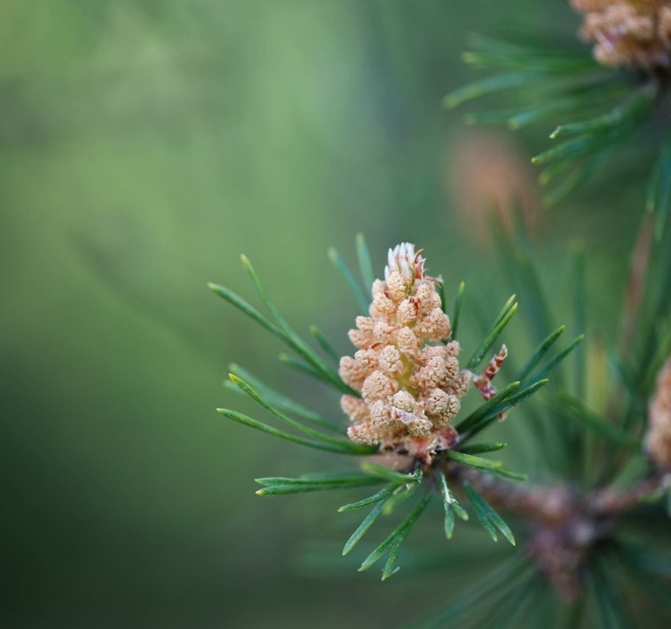

INGLESE LUCA 1057762

Slide 2
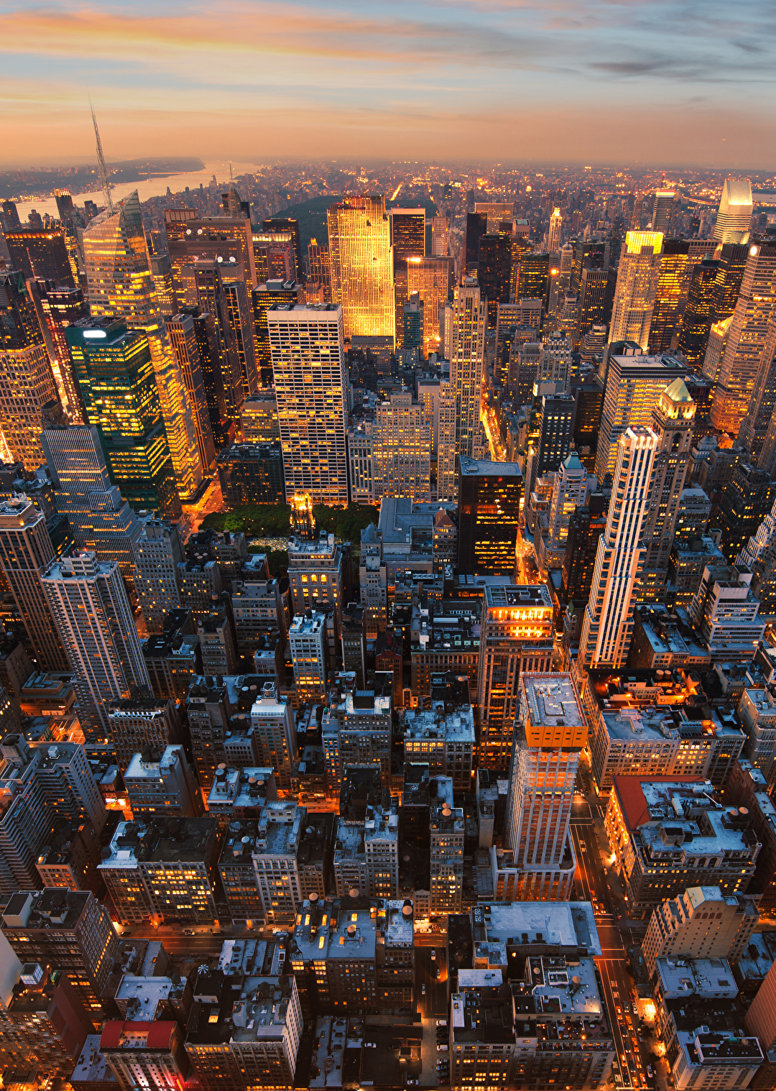
panoramica e obbiettivi
Globaltedx è un’applicazione focalizzata ad affrontare argomenti dicarattere generale, in modo tale da sensibilizzare le persone sui vari temi che vengono affrontati.
L’obiettivo principale è mantenere in comunicazione i vari utenti , in modo tale da condividere le proprie idee e per aprire dibattiti.

Slide 3
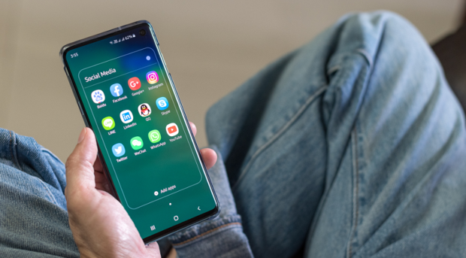
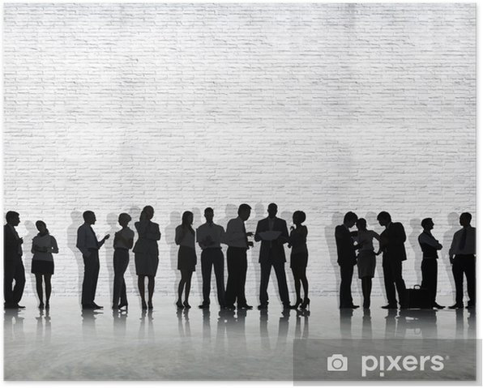
A chi è rivolto
L’applicazione è accessibile a tutti ed usufruibile tramite dispositivi Android, affinché l’utente rimanga informato in ogni momento.

Slide 4

funzionalità
Video e Talks: con i quali l’utente potrà rimanere sempre informato. Possono essere gestiti da associazioni e\o da profili verificati che mettono a disposizione i video.
Sezione Debate: si potranno aprire vari dibattiti in modo tale da far comunicare gli utenti tra di loro ed aver uno scambio di idee.
Sezione Eventi: l’utente potrà rimanere aggiornato su vari comizi ed eventi nella sua città, attraverso la geolocalizzazione.
Sezione streaming: dove l’utente può partecipare a delle live di suo interesse.

Slide 5



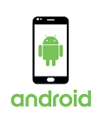


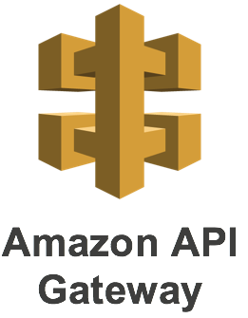



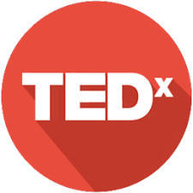



ARCHITETTURA
CI\CD
push

Slide 6
Criticità e possibili evoluzioni
Nella sezione Debate, commenti e frasi devono essere verificati prima di essere pubblicati in modo tale da eliminare commenti che comportano all’offesa personale, per mantenere il massimo rispetto all’interno della community, e quelli inerenti agli argomenti che si stanno trattando.
Non in tutte le città vi sono eventi, di conseguenza l’utente dovrà spostarsi in altre città.

Slide 7

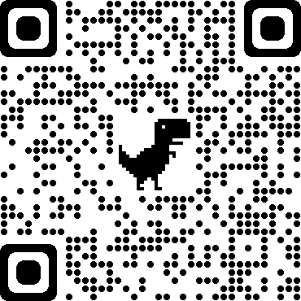
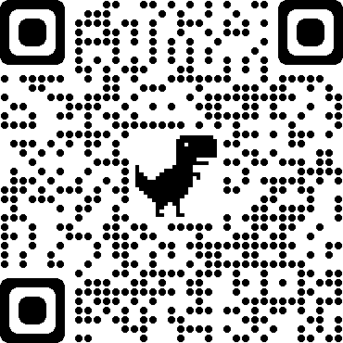
Grazie
Luca Inglese 1057762

